Slide 1
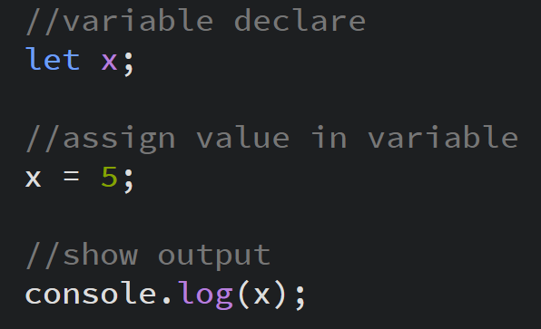

Modern
JavaScript
Statement
Statement
প্রোগ্রামিং স্টেটমেন্ট হলো একটি নির্দিষ্ট কাজ সম্পাদন করার জন্য একটি প্রোগ্রামিং ভাষায় লেখা একক নির্দেশনা। প্রোগ্রামিং স্টেটমেন্টগুলো ব্যবহার করে বিভিন্ন প্রোগ্রামিং লজিক তৈরি করা হয়। প্রতিটি স্টেটমেন্ট এক বা একাধিক এক্সপ্রেশন, অপারেশন, বা ফাংশন কল সমন্বিত হতে পারে। বিভিন্ন প্রোগ্রামিং ভাষায় স্টেটমেন্টের গঠন ও ব্যবহার সামান্য ভিন্ন হতে পারে, কিন্তু মৌলিক ধারণা প্রায় একই।
Example
Programming এ সবচেয়ে ছোট এবং সহজ কাজ করে statement.
প্রত্যেকটি স্টেটমেন্টকে সেমিকোলন দ্বারা আলাদা কারা হয়। এটি দ্বারা বুজানো হয় একটি একটি স্টেটমেন্ট এর সমাপ্তি । জাভাস্ক্রিপ্ট এ সেমিকোলন না দিলেও অটোমেটিক বুজে নেয় । কিন্তু সবচেয়ে উত্তম উপায় হচ্ছে সেমিকোলন দেওয়া।
অনেকগুলো স্টেটমেন্ট একতত্রিত হয়ে হয় একটি program । একটি প্রোগ্রাম একটি নির্দিষ্ট কাজ সম্পাদন কর । যেমন যোগের একটি প্রোগ্রাম এখানে যোগ করার একটি নির্দিষ্ট কাজ সম্পাদন করা হয়েছে । এভাবে একাধিক প্রোগ্রাম কে একত্রিত করে তৈরি করা হয় একটি সফটওয়্যার ।
ওয়েব এর জন্য যে সফটওয়্যার তৈরি করা হয় তাকে বলে ওয়েব এপ্লিকেশন , কম্পিউটার জন্য যেটি তৈরি করা হয় সেটি ডেস্কটপ এপ্লিকেশন আর মোবাইল এর জন্য যেটি তৈরি করা হয় সেটি এন্ড্রয়েড এপ্লিকেশন ।
@Programing with Rakib

